Slide 1
RAZVITAK SUSTAVA ZA PROCJENU VRIJEDNOSTI NEKRETNINA I NADZOR NAD PROVEDBOM ZAKONA
HRVATSKA KOMORA INŽENJERA GRAĐEVINARSTVA
Dani Hrvatske komore inženjera građevinarstva Opatija, 2019.
Mr. sc. Željko Uhlir
Mr. sc. Željko Uhlir, državni tajnik, Ministarstvo graditeljstva i prostornoga uređenja
Notes:
1

Slide 2
Sadržaj:
Uvod
Zašto je bio nužan Zakon?
Nadogradnja sustava
Nadzor nad provedbom zakona
Najčešće pogreške u procjembenim elaboratima
Zaključno

Slide 3
1. Uvod
Pravni okvir za uspostavu sustava vrednovanja nekretnina u RH uspostavljen je kroz propise:
Zakon o procjeni vrijednosti nekretnina (NN 78/15) (dalje: ZPVN),
Pravilnik o metodama procjene vrijednosti nekretnina (NN 105/15) (dalje: Pravilnik),
Pravilnik o informacijskom sustavu tržišta nekretnina (NN 114/15, 122/15).
Zakonom je po prvi puta u RH regulirano: tko, kako i na temelju čega može odrediti tržišnu vrijednost nekretnina.

Slide 4
2. Zašto je bio nužan Zakon?
Dugogodišnji nedostatak propisa koji bi regulirali procjene vrijednosti nekretnina na tržišnoj osnovici – nepostojanje pravila postupanja
(posljednji propis: Pravilnik za procjenu nekretnina – Općine Grada Zagreba, ing. V. Verner, 1936.)
Potpuni izostanak stručnih i znanstvenih radova
Potpuni izostanak formalne edukacije
Neujednačena sudska praksa s ad hoc rješenjima bez stručne podloge
Zakoni koji su se koristili pojmom „tržišna vrijednost nekretnine” bez definicije
Tijekom vremena otklon od međunarodno priznatih metoda i postupaka
Rezultat = pravna nesigurnost i investicijska odbojnost

Slide 5
„Kod nas se nažalost procjene, naročito u lajičkim krugovima, shvaćaju kao nešto nesigurno, neodredjeno i vezano uz mišljenje i uvjerenje procjenitelja. No to je posvema krivo!
Procjene su kao i svaka druga grana tehničke nauke, realan predmet, s određenim definicijama vrijednosti, sa utvrđenim metodama rada i s razmjerno malim dozvoljenim pogreškama.”
V. Verner (1936.)

Slide 6
Sustav nadzora
Osim što je ZPVN propisao tko, kako i na temelju čega može odrediti tržišnu vrijednost nekretnina u RH, uspostavljen je sustav nadzora nad provedbom zakona:
upravnim nadzorom MGIPU i zakonskim stegovnim odredbama
osnivanjem Procjeniteljskih povjerenstava u velikim gradovima
osnivanjem Visokog procjeniteljskog povjerenstva pri MGIPU
MGIPU kontinuirano usavršava sustav i s VPP kontinuirano izdaje smjernice za rad koje se javno objavljuju na:
www.mgipu.hr

Slide 7
Definicija tržišne vrijednosti nekretnine
Tržišna vrijednost nekretnine je procijenjeni iznos za koji bi nekretnina mogla biti razmijenjena na dan vrednovanja, između voljnog kupca i voljnog prodavatelja, u transakciji po tržišnim uvjetima nakon prikladnog oglašavanja, pri čemu je svaka stranka postupila upućeno, razborito i bez prisile (čl.4. st.1 t.41. ZPVN)
Definicija pojma tržišne vrijednosti nekretnina preuzeta je iz čl. 4. t. 76. Uredbe (EU) br. 575/2013 od 26. lipnja 2013. o bonitetnim zahtjevima za kreditne institucije i investicijska društva i o izmjeni Uredbe (EU) br. 648/2012.

Slide 8
Načelo održivosti nakon provjere
Procjena vrijednosti nekretnine mora biti izrađena pažnjom dobrog stručnjaka, uzimajući u obzir sve raspoložive dokaze kako bi rezultat bio održiv nakon provjere (čl.22. st.1. ZPVN)
Podatci korišteni za izradu procjene vrijednosti nekretnine, osim osobnih podataka prema posebnom zakonu kojim se uređuje zaštita osobnih podataka, trebaju biti javno dostupni, uz precizno navođenje njihova izvora ili se izvor podataka treba priložiti procjembenom elaboratu (čl.22. st.2., ZPVN)
Prilagodba s koeficijentima samo iz provjerenih izvora (znanstveni, državni i sl.) ili računski izvedeni iz tržišnih podataka (čl. 25. i 27., Pravilnik)
A valuation must be professionally prepared with the property appraised and all available evidence considered so that the result can be sustained under challenge (TEGoVA - EVS4)

Slide 9
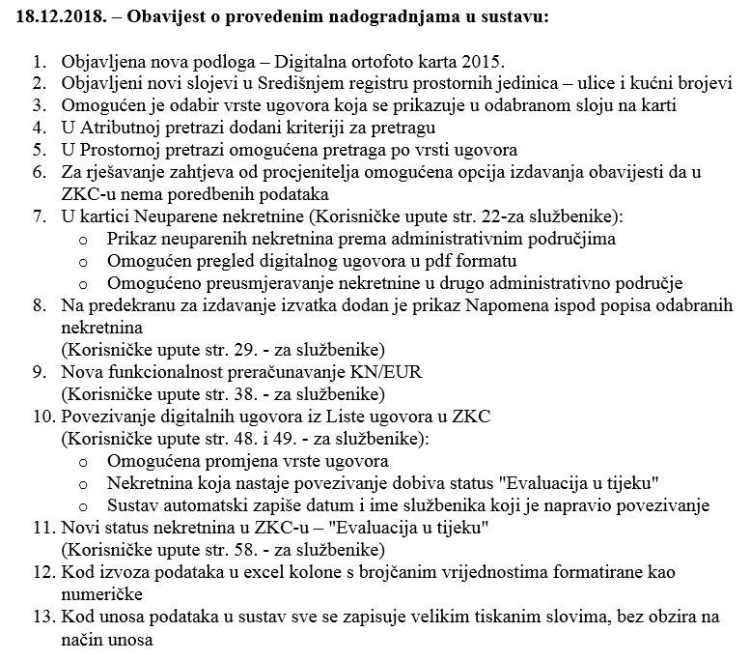
3. Nadogradnja sustava
Nadogranje u pripremi:
tretman PDV-a
približne vrijednosti CB

Slide 10
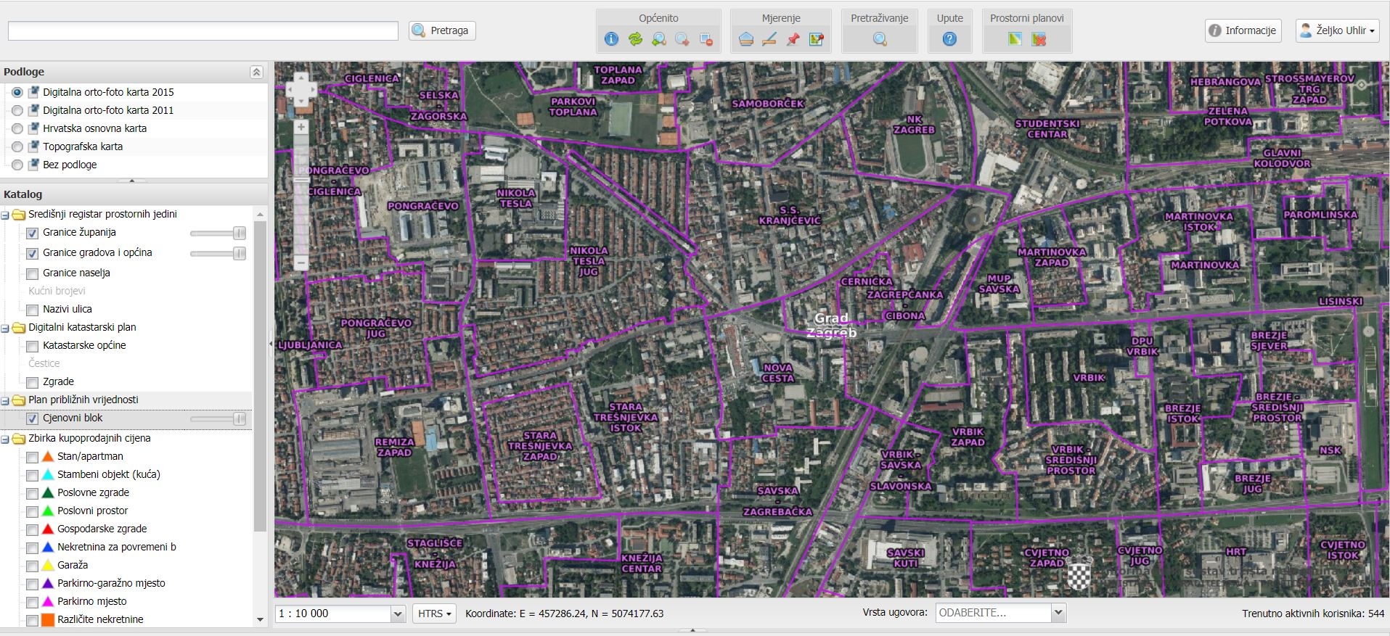
Prikaz radnog ekrana u eNekretninama - od objave provedeno preko 30 nadogradnji aplikacije - implementirani cjenovni blokovi za cijelu RH (ukupno16.934 CB)

Slide 11
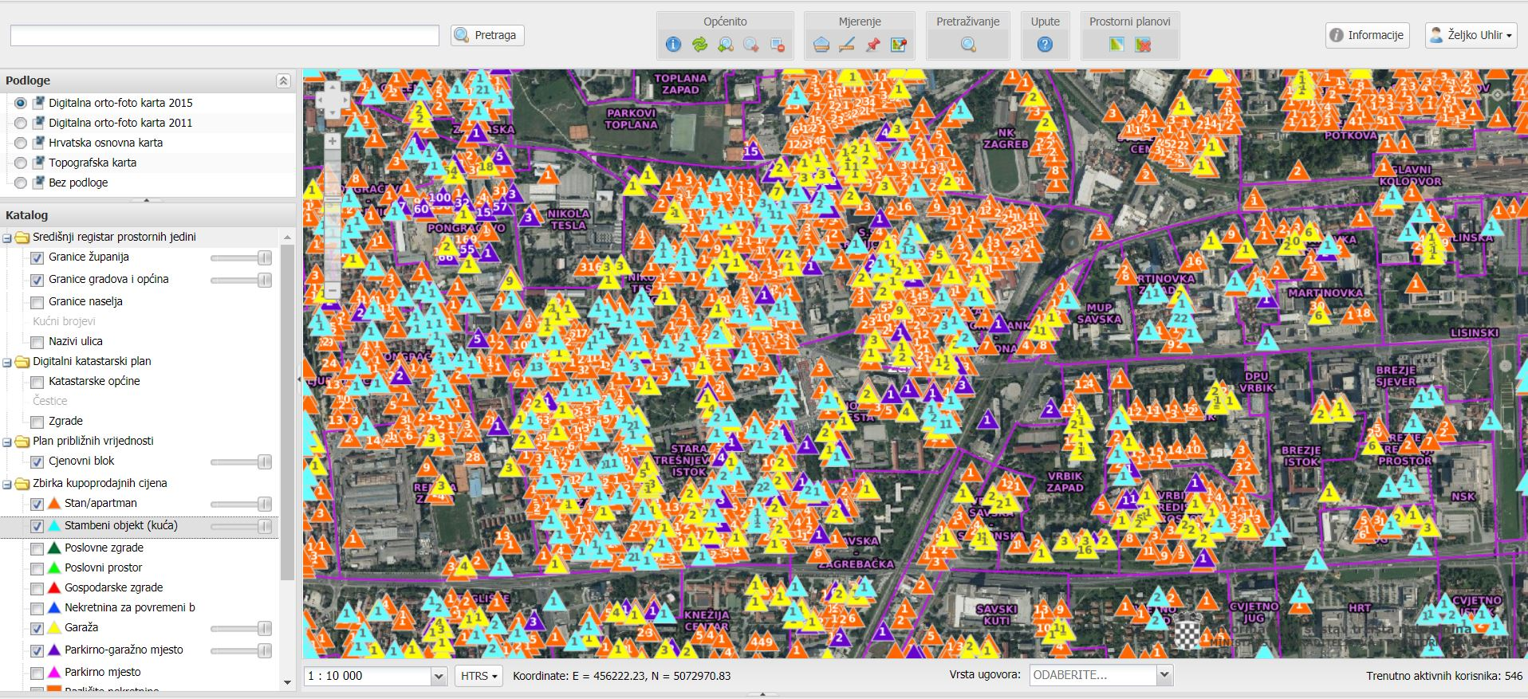
Prikaz radnog ekrana u eNekretninama
https://nekretnine.mgipu.hr/

Slide 12
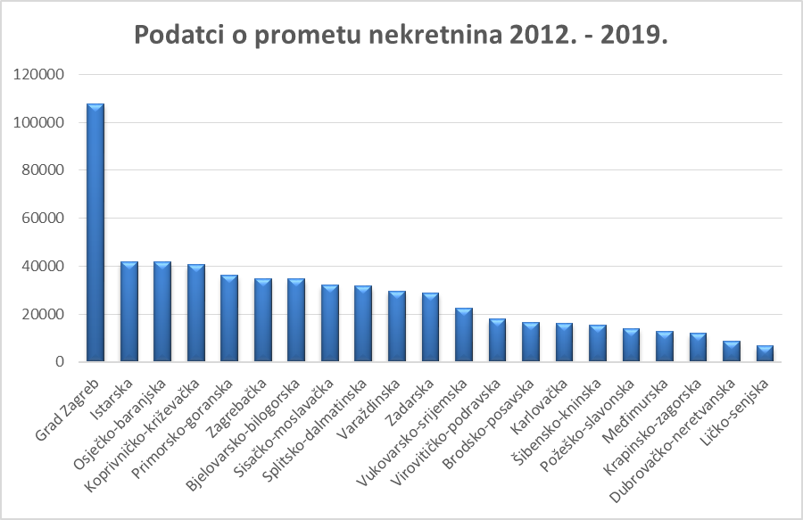
Iz Ministarstva financija, Porezne uprave do lipnja 2019. god. preneseno je podaka za 600.000 transakcija nekretnina

Slide 13
4. Nadzor na provedbom zakona
Nadzor nad provedbom ZPVN-a provodi se temeljem članka 60. i služi osim osiguranja provedbe zakonskih odredbi i kao edukativni proces u primjeni propisa.
Članak 60.
(1) Nadzor nad provedbom ovoga Zakona i propisa donesenih na temelju ovoga Zakona te zakonitost rada upravnih tijela, povjerenstava i procjenitelja s tim u vezi provodi Ministarstvo.
(2) Nadzor iz stavka 1. ovoga članka koji se odnosi na opće akte provodi se u skladu s planom nadzora koji posebnom odlukom donosi ministar te na traženje ovlaštenih tijela.

Slide 14
5. Najčešće pogreške u elaboratima
Da li elaborat sadrži sve propisane elemente? Elementi procjembenog elaborata su: zadatak, svrha, osnovica, metoda i postupak, podatci, zaključak i uporaba dokumenta (čl. 67. st.1., Pravilnik)
Prema čemu usporediti potreban sadržaj procjembenog elaborata? Propisano u čl. 68. Pravilnka i Uputama VPP-a
Kako su propisani elementi prikazani? Procjena vrijednosti nekretnine mora biti izrađena pažnjom dobrog stručnjaka, uzimajući u obzir sve raspoložive dokaze kako bi rezultat bio održiv nakon provjere (čl. 22. st.1., ZPVN)
Navedeno znači: a) svaki navod treba biti točan, provjeren i argumentiran b) prikaz treba biti prema načelima izrade tehničke
dokumentacije: pregledan, nedvosmislen i potpun

Slide 15
Izvodi iz ZPVN-a i Pravilnika:
Svaki odabir parametara korištenih u procjeni vrijednosti nekretnina obvezno se obrazlaže u procjembenom elaboratu (čl. 5. st. 5., ZPVN)
Procjenitelj je dužan procjembeni elaborat izraditi točno i u skladu s propisima i pravilima struke (čl. 9. st. 4., ZPVN)
Procjena vrijednosti nekretnine mora biti izrađena pažnjom dobrog stručnjaka, uzimajući u obzir sve raspoložive dokaze kako bi rezultat bio održiv nakon provjere (čl. 22. st. 1., ZPVN)
Podatci korišteni za izradu procjene vrijednosti nekretnine, osim osobnih podataka prema posebnom zakonu kojim se uređuje zaštita osobnih podataka, trebaju biti javno dostupni, uz precizno navođenje njihova izvora ili se izvor podataka treba priložiti procjembenom elaboratu (čl. 22. st. 2., ZPVN)
Prilagodba s koeficijentima samo iz provjerenih izvora (znanstveni, državni i sl.) ili računski izvedeni iz tržišnih podataka (čl. 25. i 27., Pravilnik)

Slide 16
Čemu služe etički kodeksi?
Putem njih se nastoji procjenitelje usmjeriti da se ponašaju profesionalno ili drugim riječima, ispravno.
Real estate is integral to whole societies and economies, it shapes and influences the world we live in and represents a significant proportion of all global wealth. For this reason, professionals have a duty to uphold the highest standards throughout the world. (IES)

Slide 17
Što IES propisuje?
navedeni opći etički standard sadrži najopćenitije norme kojih bi se profesionalci trebali pridržavati
etički standard na viskokoj međunarodnoj razini donesen je kako bi se povećala razina profesionalnosti u radu
povećanje razine profesionalnosti je od javnog interesa

Slide 18
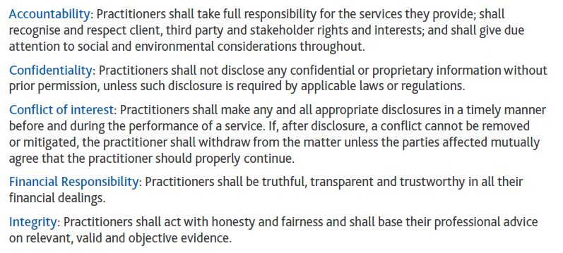
Etički principi kojih bi se procjenitelji trebali pridržavati - IES

Slide 19
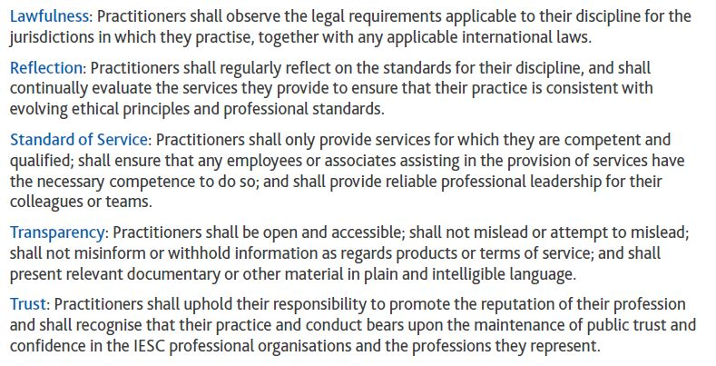
Etički principi kojih bi se procjenitelji trebali pridržavati - IES

Slide 20
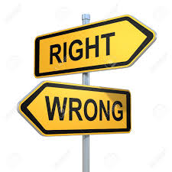
Etičke dileme
Što je ispravno, a što neispravno ponašanje?
Gdje je granica?
Da li etika odgovara na pitanja koja ne regulira zakon?
Da li se može raditi etično, a protivno zakonu?
Etično ponašanje razlikuje profesionalca od drugih osoba.

Slide 21
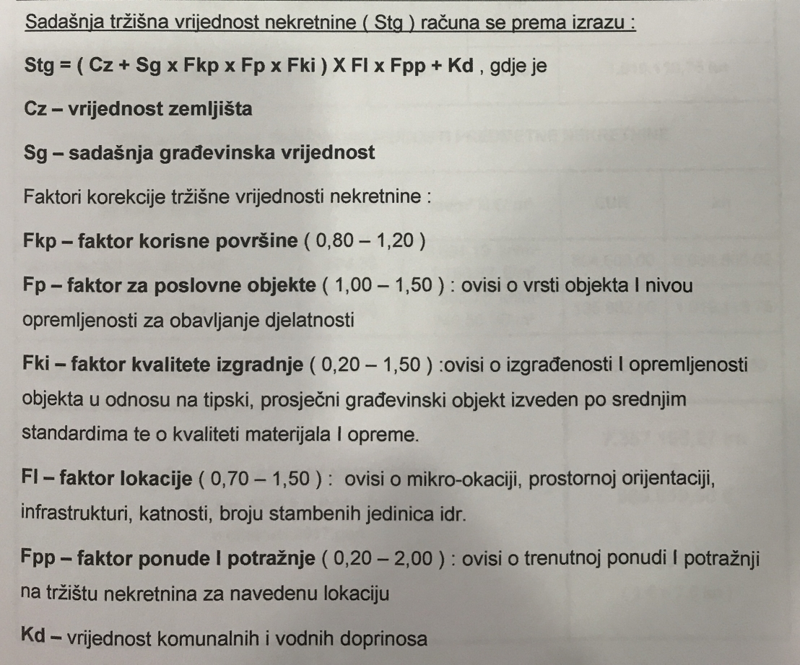
Primjer dosadašnje pogrešne prakse, prema kojoj je procjenitelj na temelju iskustva (subjektivno) određivao čimbenike prilagodbe za tršišnu vrijednost nekretnine, što nije dozvoljeno prema ZPVN-u.

Slide 22
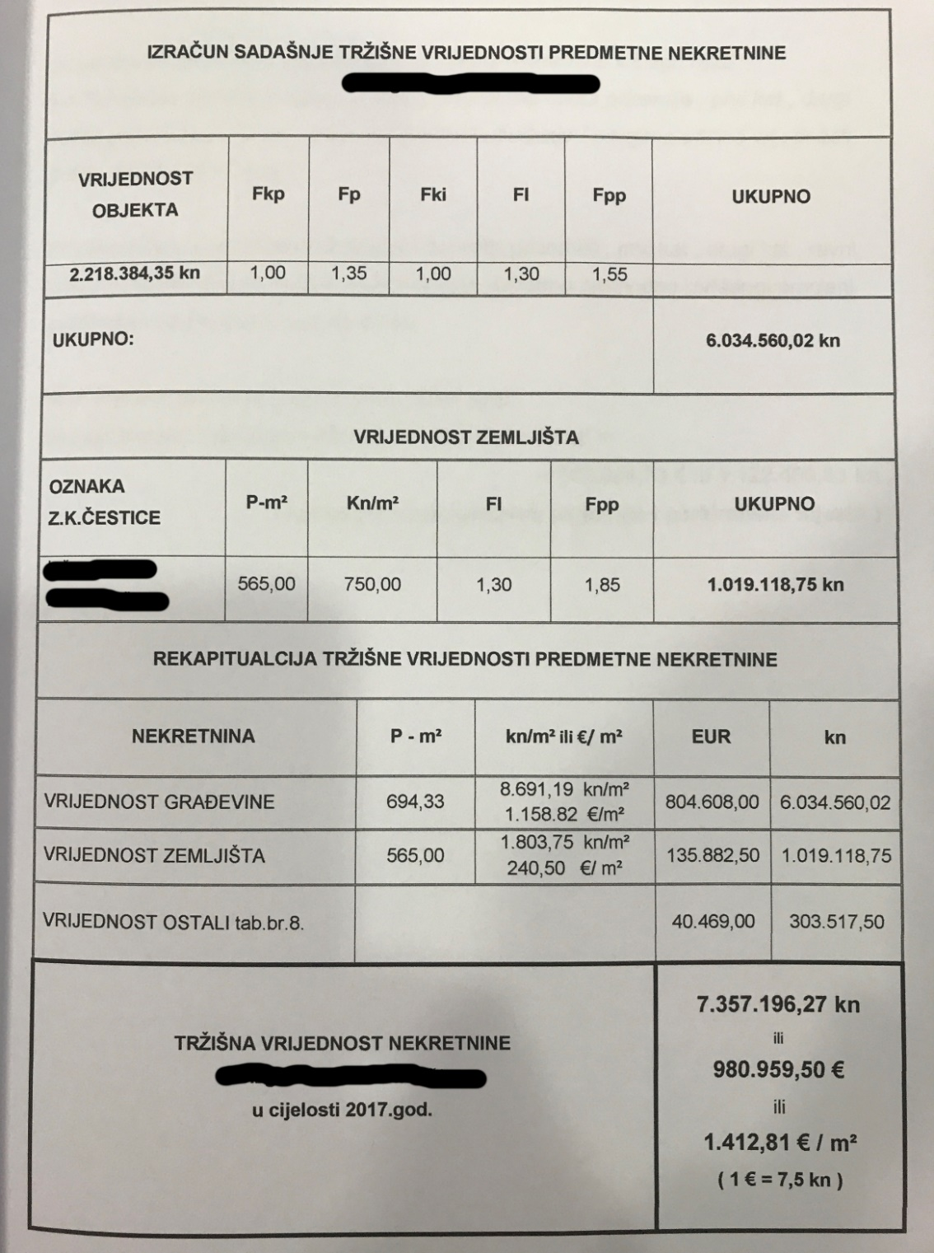
Primjer namještanja procjene
ili
kako od 2.2 mil. kn doći do vrijednosti od 6.0 mil. kn

Slide 23
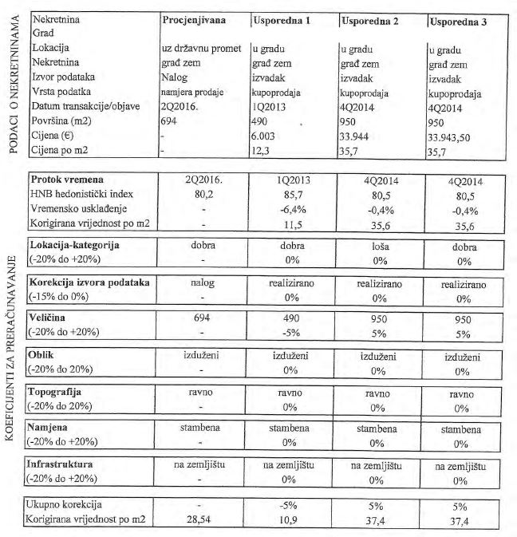
Isječak iz procjene s izmišljenim koeficijentima korekcije za poredbene nekretnine – postupak koji je zabranjen jer predstavlja namještanje procjene.
Ispravno međuvremensko usklađenje
prema indeksima DZS
Izmišljeni koeficijenti

Slide 24
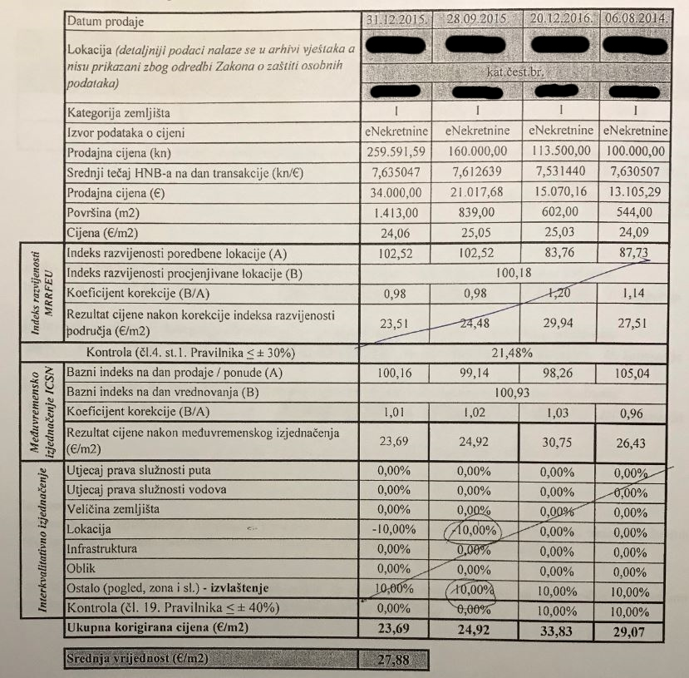
Primjer u kojem procjenitelj sam izmišlja postupak rada bez argumentacije
Pogrešna primjena indeksa razvijenosti
Ispravno međuvremensko izjednačenje
Izmišljeni koeficijenti

Slide 25
Izvod iz Pravilnika:
Koeficijenti za prilagodbu
Članak 25.
Koeficijenti za prilagodbu u smislu ovog Pravilnika smatraju se osobito:
1. koeficijenti za prilagodbu troškovne vrijednosti koji se izvode iz odnosa prikladnih kupoprodajnih cijena s odgovarajućim troškovnim vrijednostima, primjerice samostojećih obiteljskih kuća i obiteljskih kuća u nizu
2. koeficijenti za prilagodbu financijsko-matematičke vrijednosti prava građenja ili katastarskih čestica opterećenih pravom građenja koji se izvode iz odnosa prikladnih kupoprodajnih cijena s odgovarajućim pravima građenja ili katastarskim česticama opterećenim pravom građenja.
Koeficijenti za preračunavanje
Članak 27.
(1) Koeficijenti za preračunavanje koji su propisani u prilogu ovoga Pravilnika su: koeficijenti različite mjere građevinskog korištenja, koeficijenti za preračunavanje arondacijskih površina, koeficijenti za preračunavanje služnosti puta, koeficijenti za preračunavanje služnosti vodova.
(2) Za potrebe procjene vrijednosti nekretnina mogu se izvesti i drugi koeficijenti za preračunavanje razlika u vrijednosti drugih obilježja istovrsnih nekretnina.

Slide 26
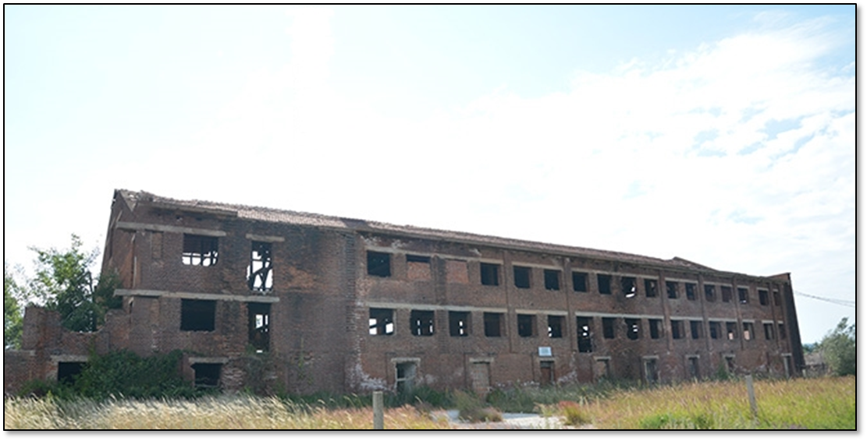
Pitanje: Da li zgrada na slici predstavlja vrijednost ili trošak?
Pitanje: Koji faktor korištenja (FK) odabrati za takvu zgradu?
Pravilnik, prilog 10.: Zgradu koja se ocjenjuje treba na dan vrednovanja, barem još za kraće vrijeme, koristiti u skladu s njenom namjenom ili takvo korištenje treba biti moguće. FK5 se ne odnosi na zgrade koje se ne mogu koristiti ili koje su spremne za rušenje.
Procjenitelj je takvu zgradu procijenio s FK4,5 i 1.9 mil. kn

Slide 27
6. Zaključno
U 2018. godini VPP je direktnom provjerom i izradom novih elaborata korigirao vrijednosti procjena za
1.810.347.681,57 kn
ODVRAČAJUĆI
KORIGIRAJUĆI
POVEČANA PRAVNA SIGURNOST
UČINAK ZPVN-a
Zahvaljujem na pažnji, pitanja…

